Slide 1
Školní rok 2021 - 2022
Přílohy výroční zprávy
Zpracovala: Mgr. Dita Kabelková
zástupce ředitele školy

Slide 2
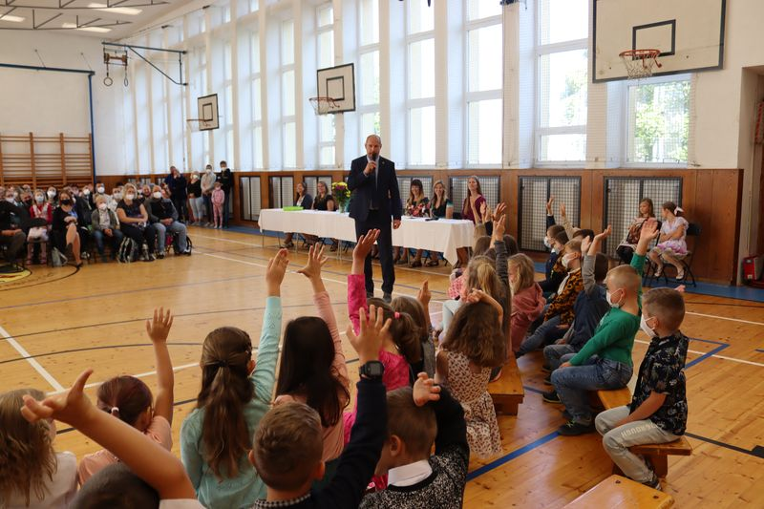
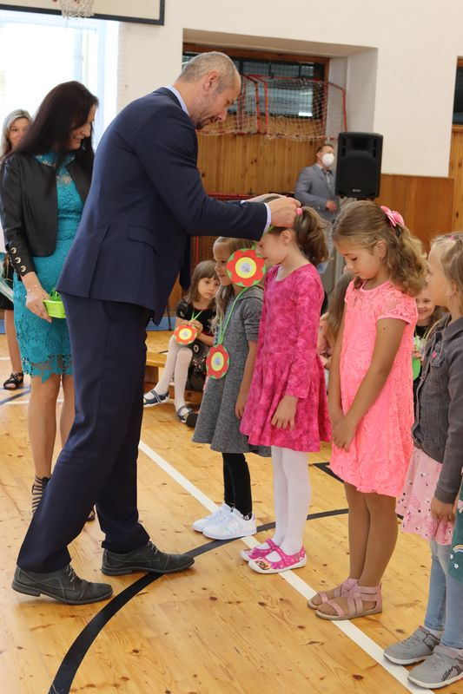
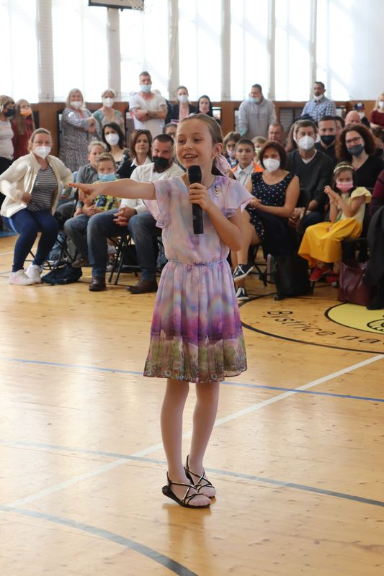
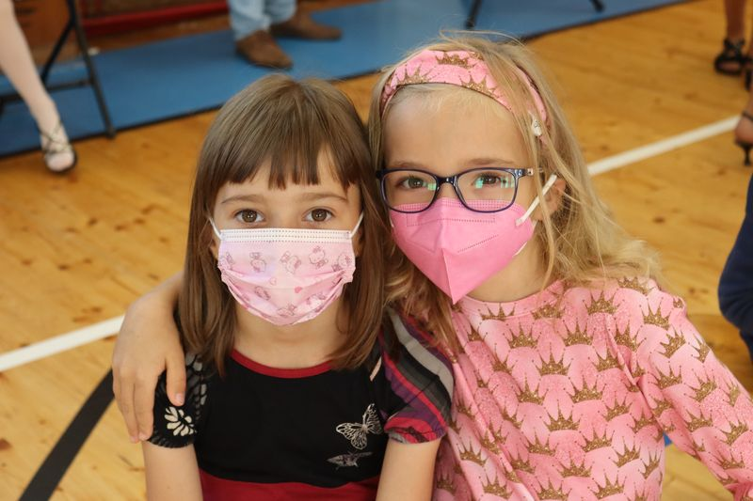
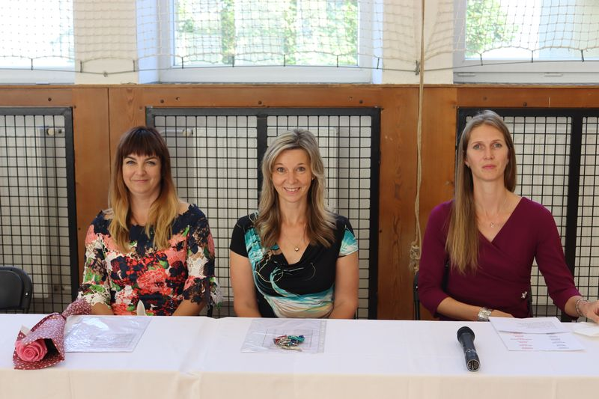
Vítání „prvňáčků“ - 1. 9. 2021

Slide 3
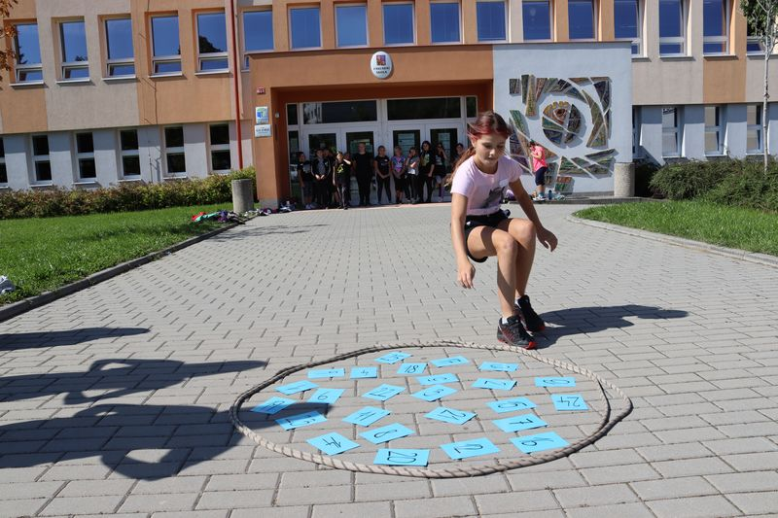
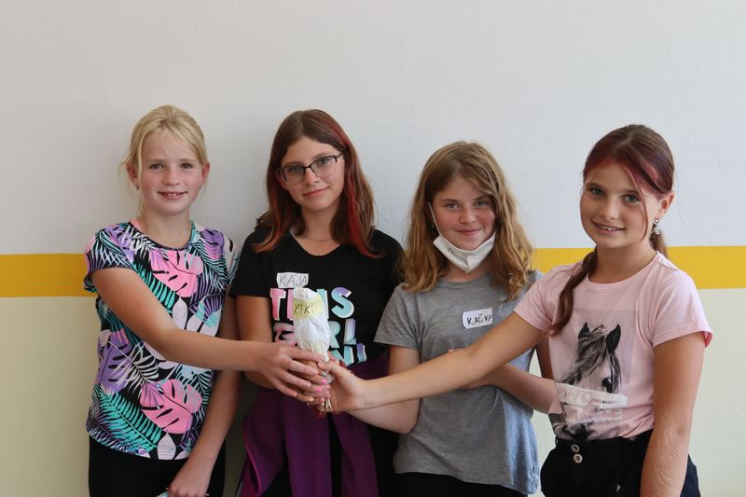
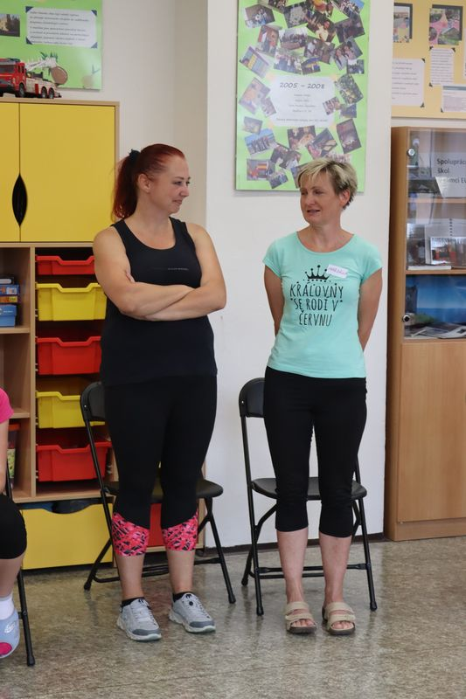
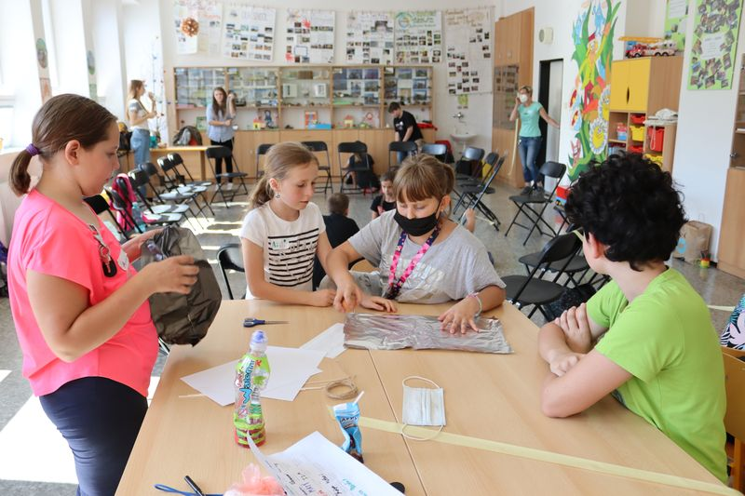
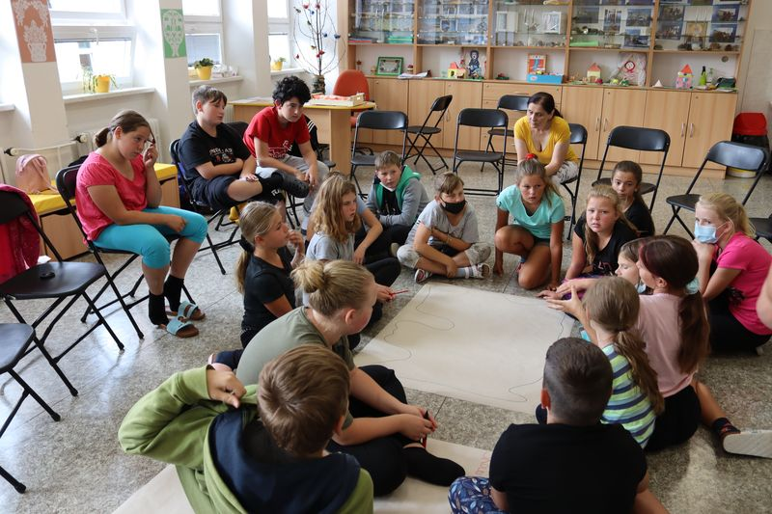
Bloky primární prevence 6.A - 6. a 7. 9. 2021

Slide 4
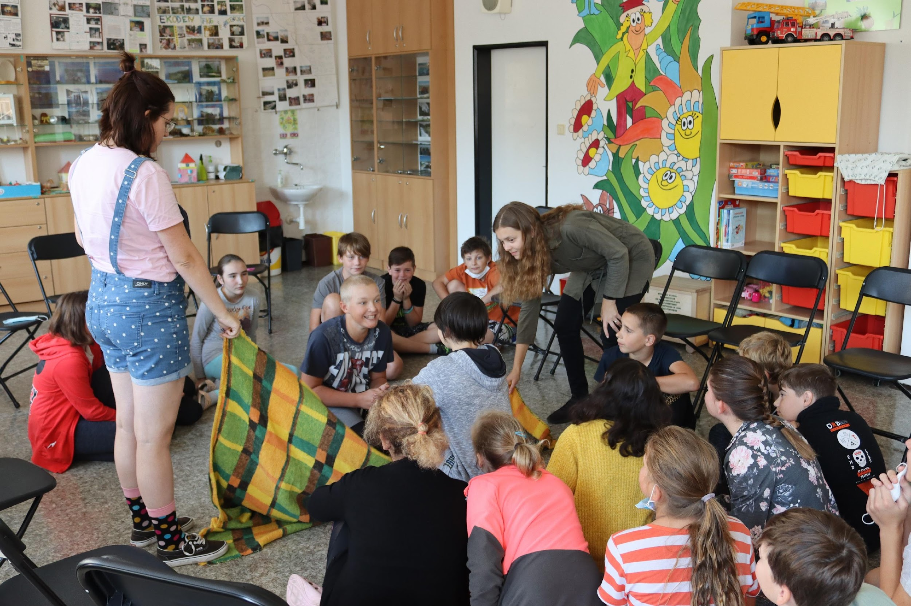
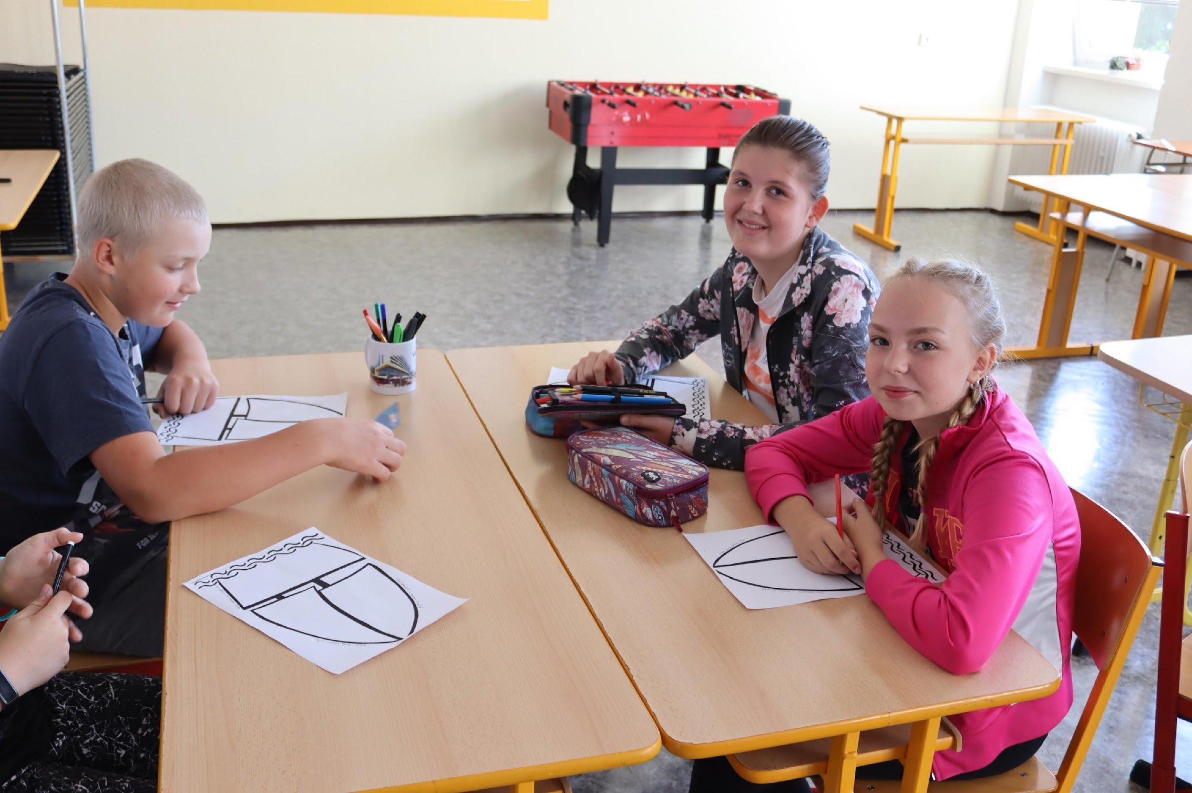
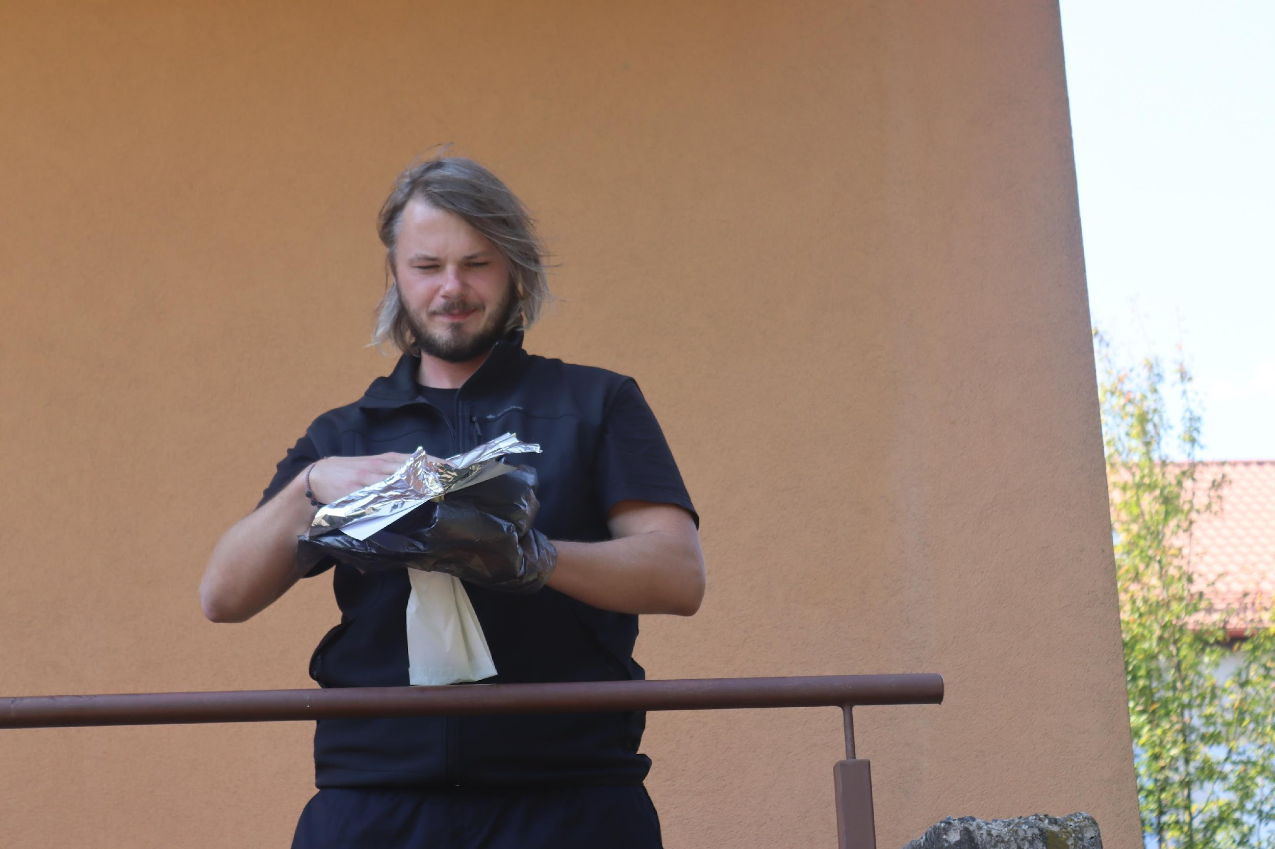
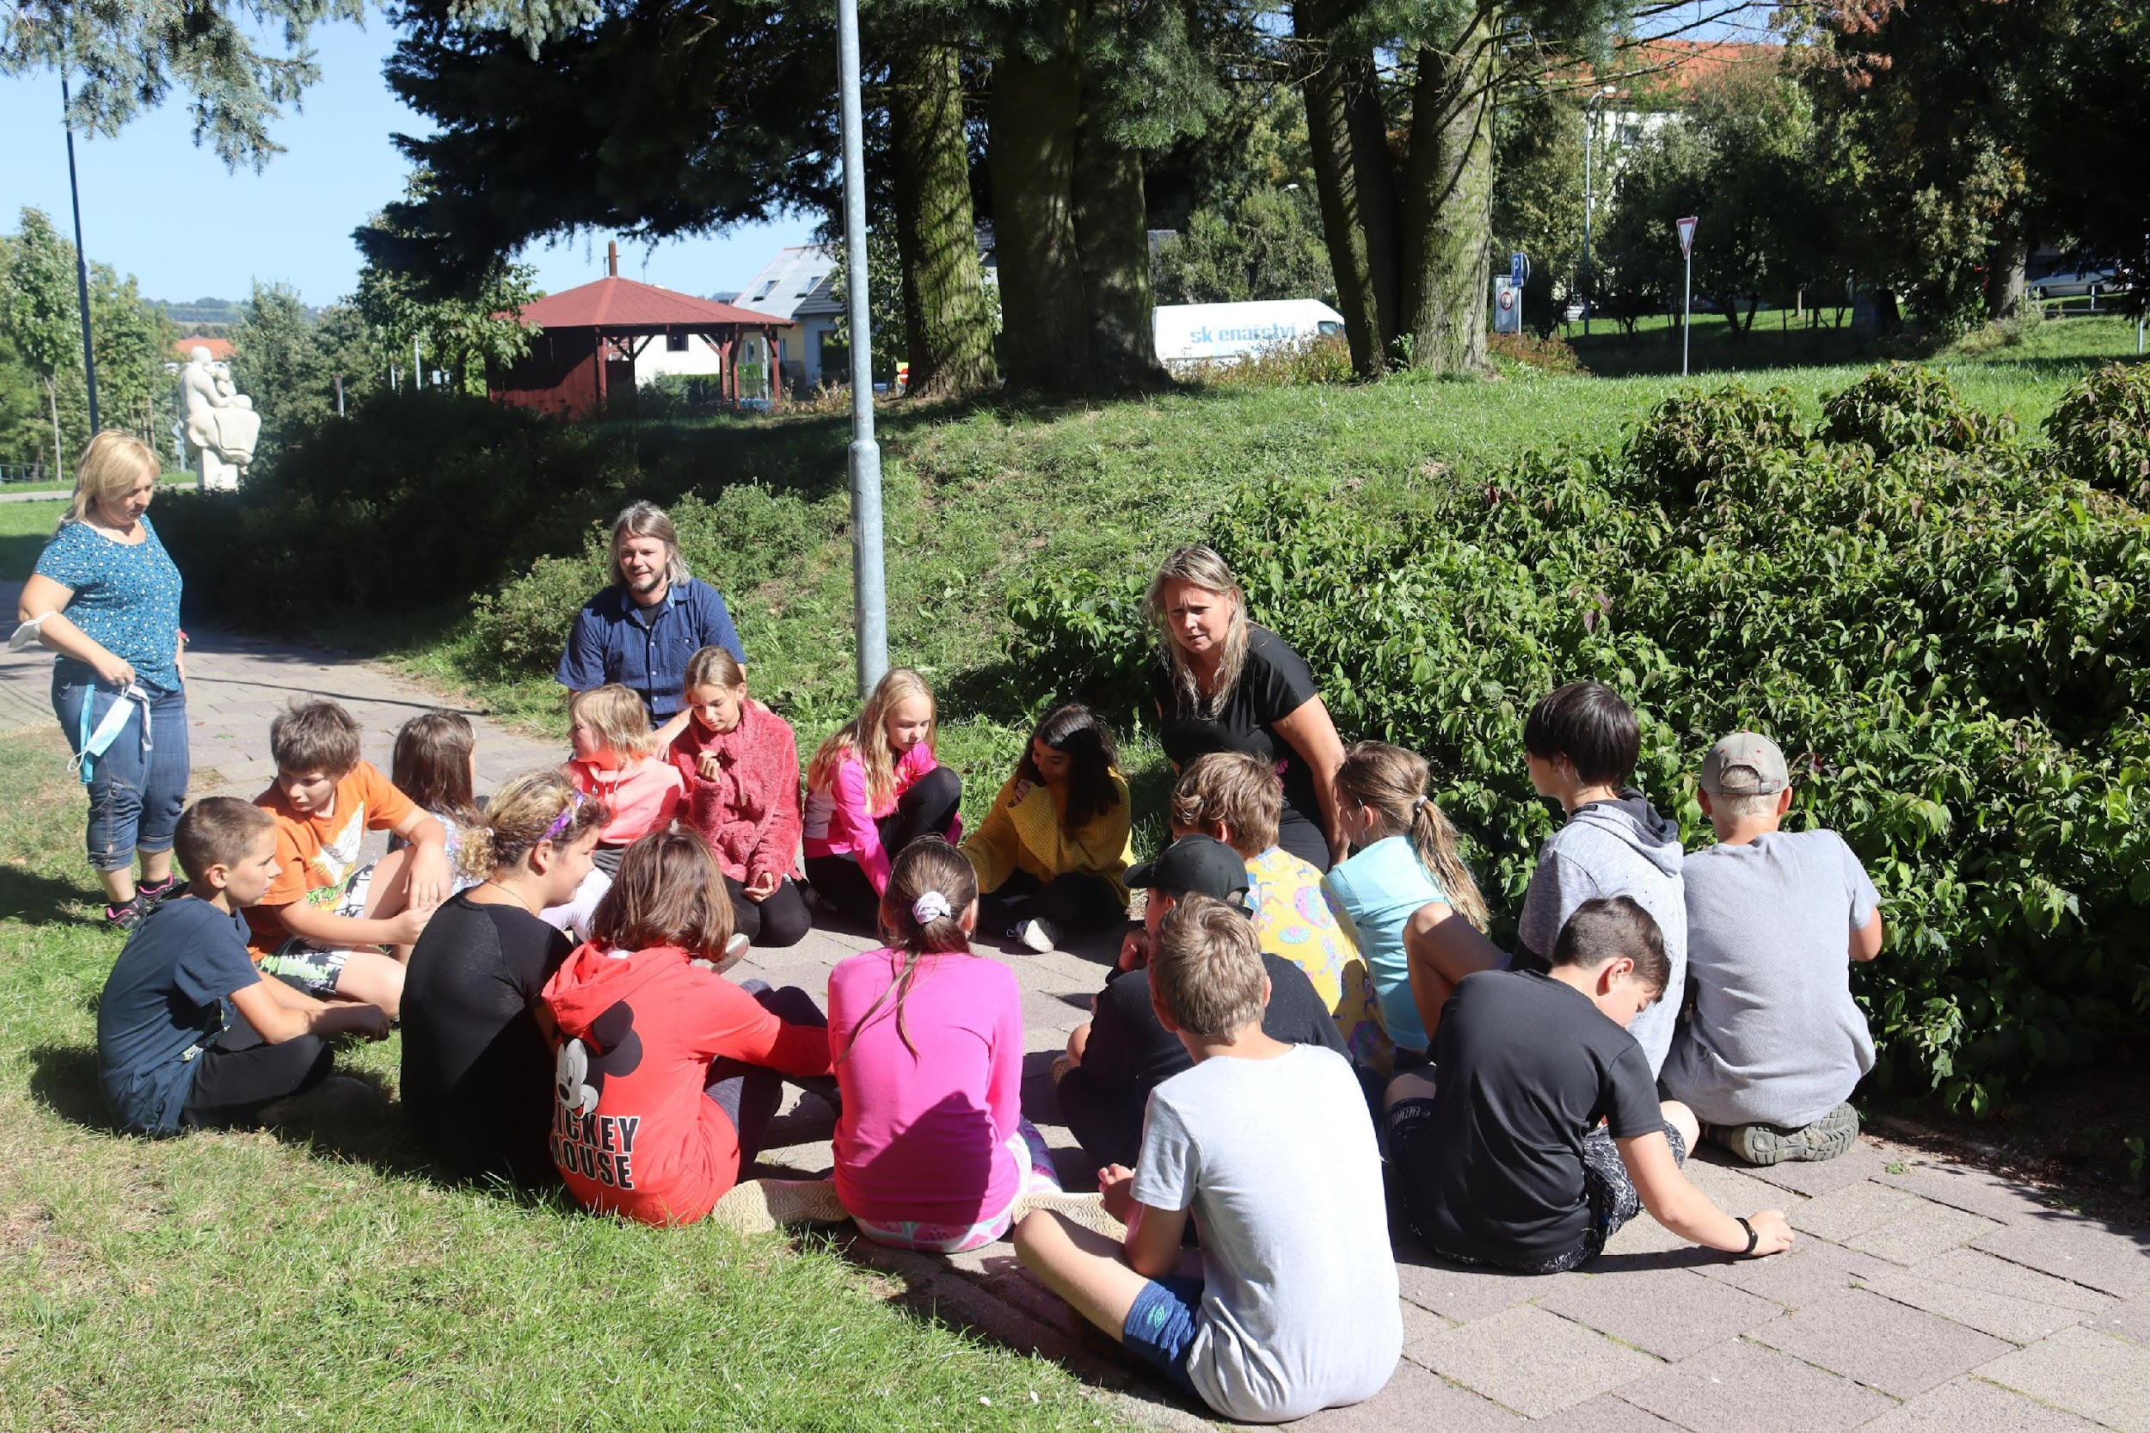
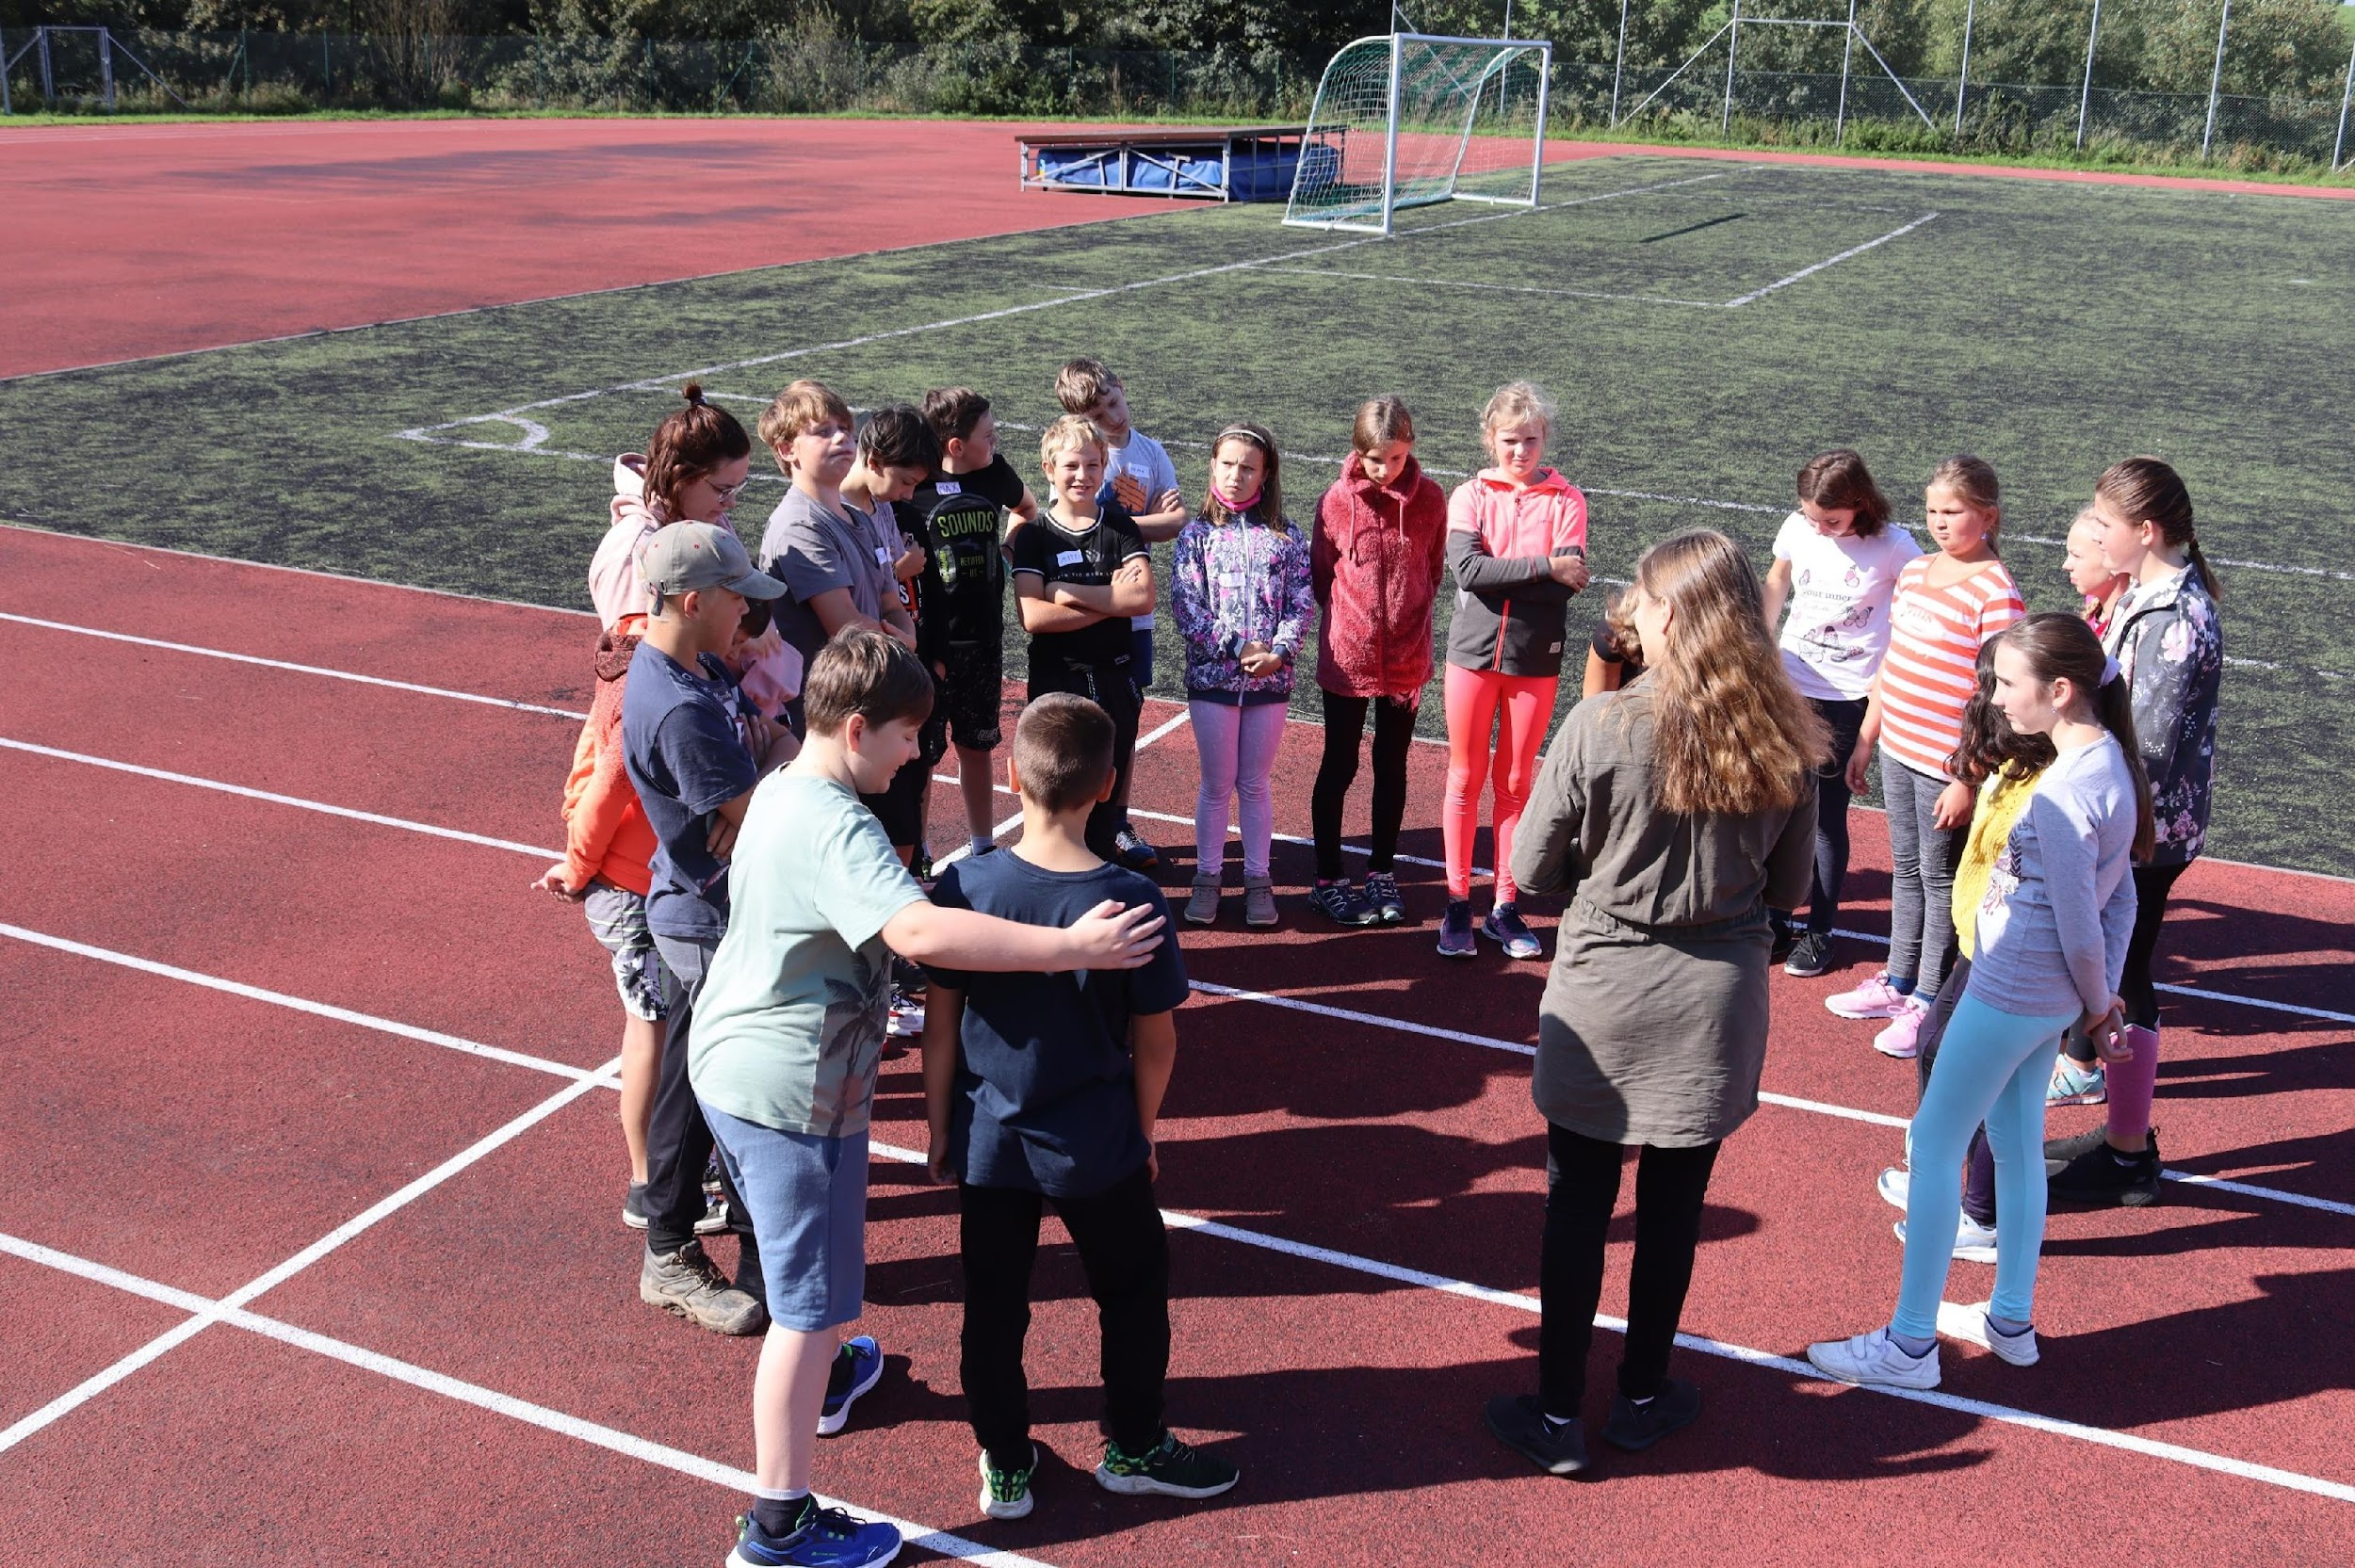
Bloky primární prevence 6.B - 8. a 9. 9. 2021

Slide 5
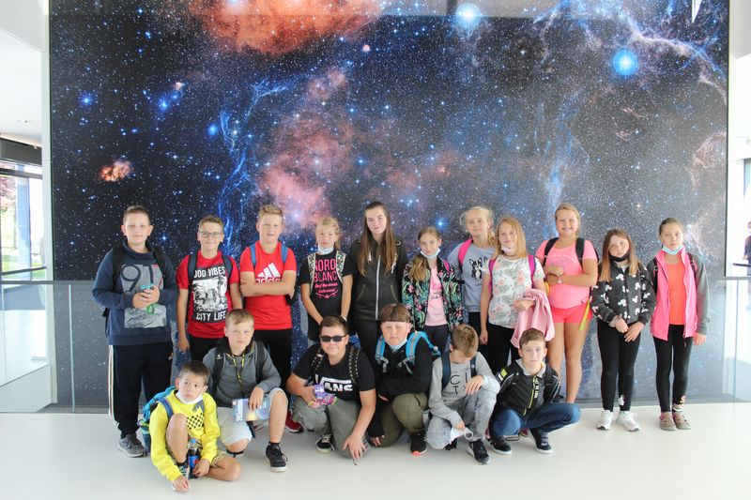
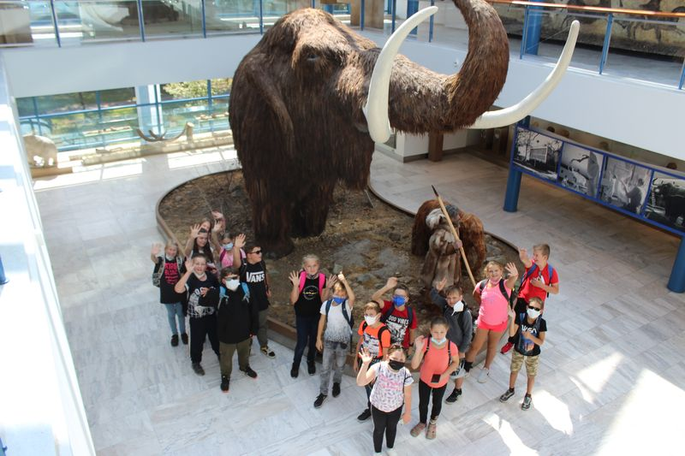
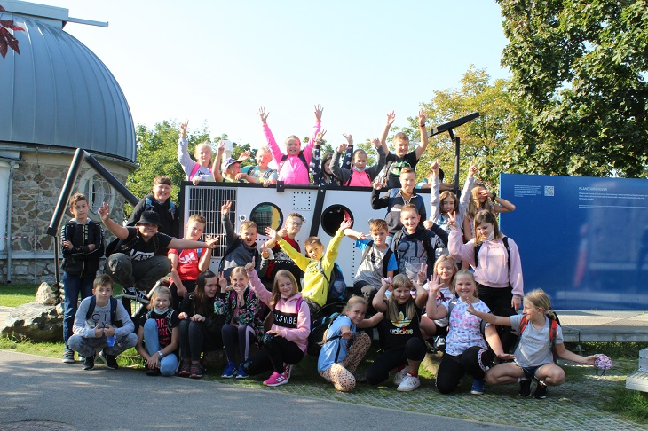
Hvězdárna, planetárium a Anthropos Brno 5. ročník - 8. 9. 2021

Slide 6
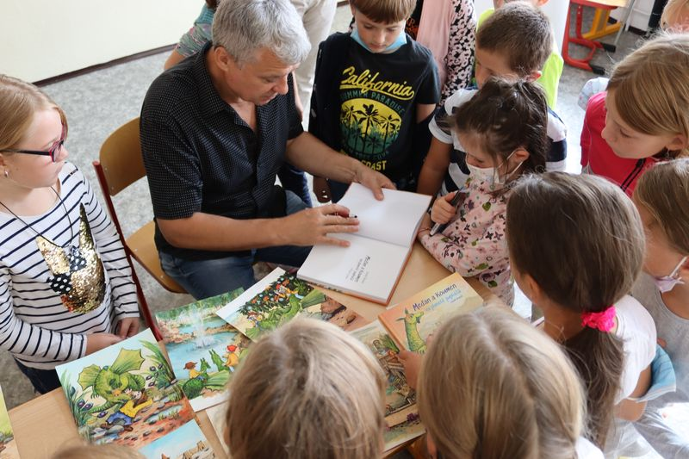
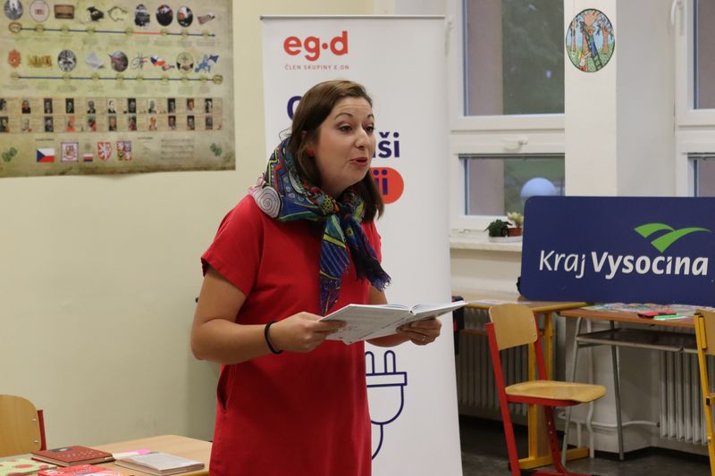
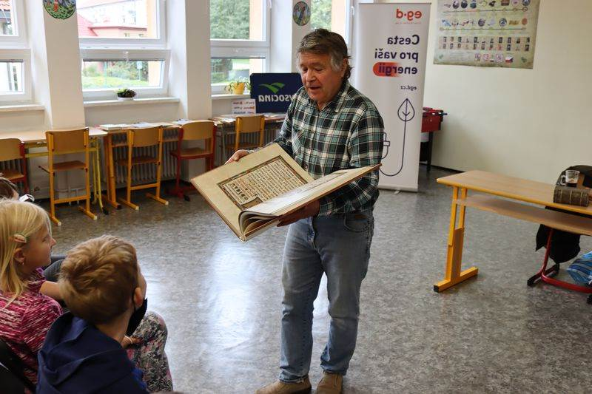
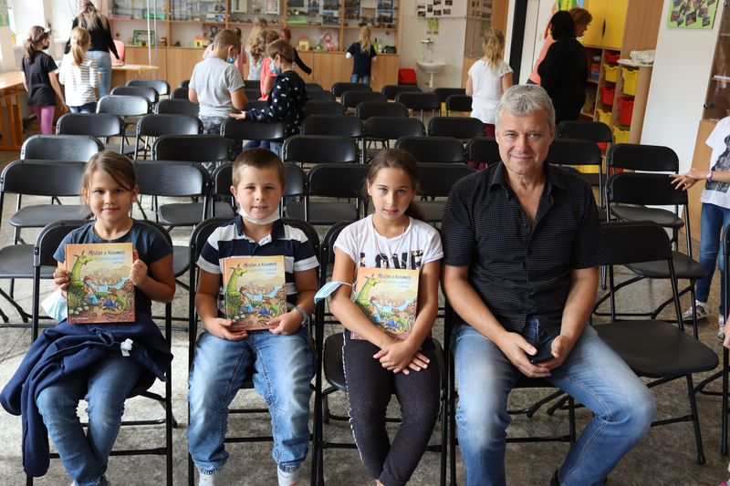
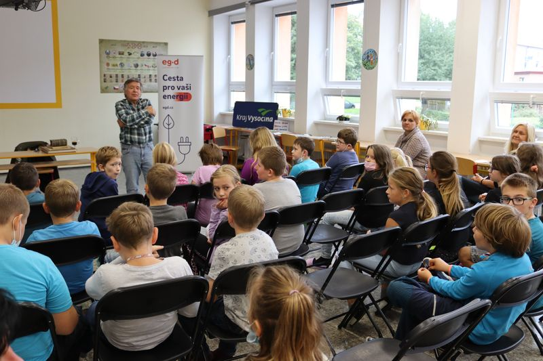
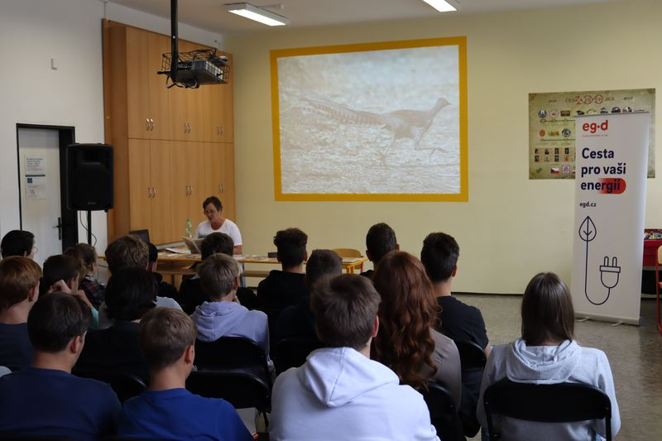
Bystřicko čte dětem 20., 21. a 22. 9. 2021

Slide 7
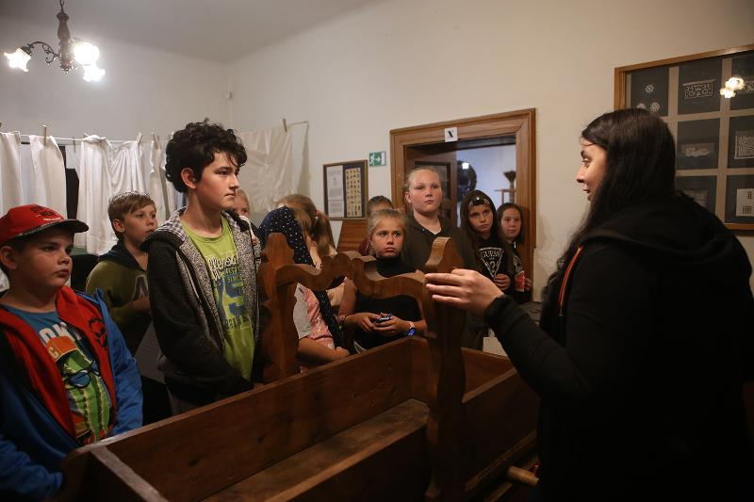
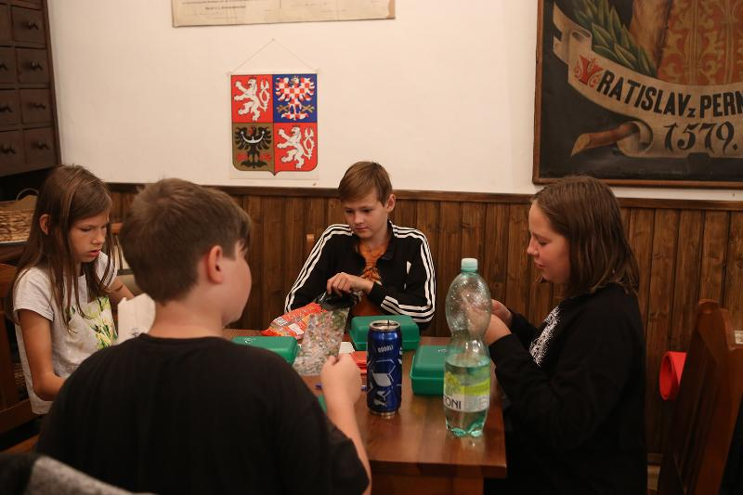
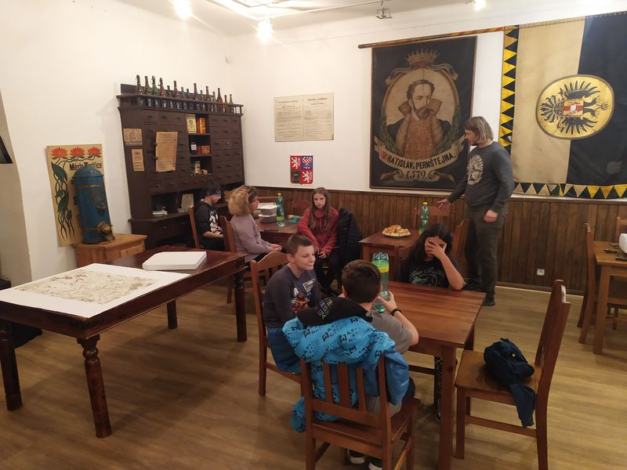
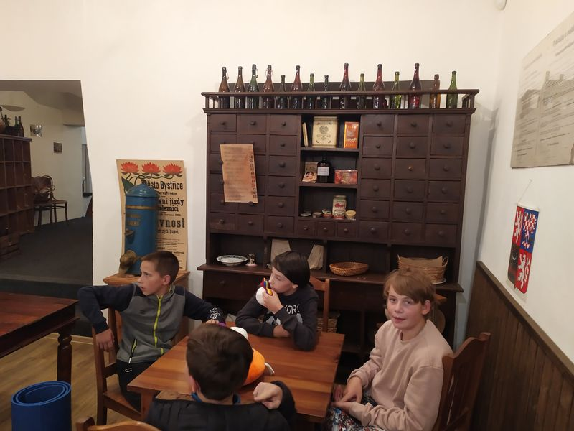
Spaní v Muzeum Bystřice n.P. 6.A – 17. 9. 2021, 6.B - 24. 9. 2021

Slide 8
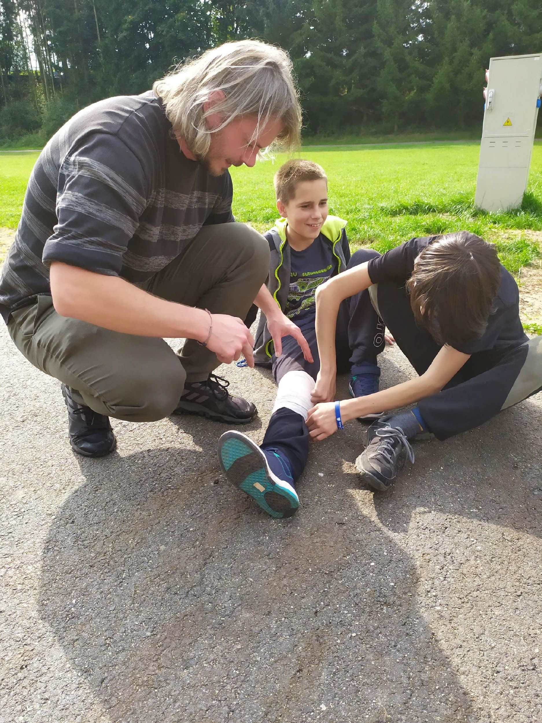
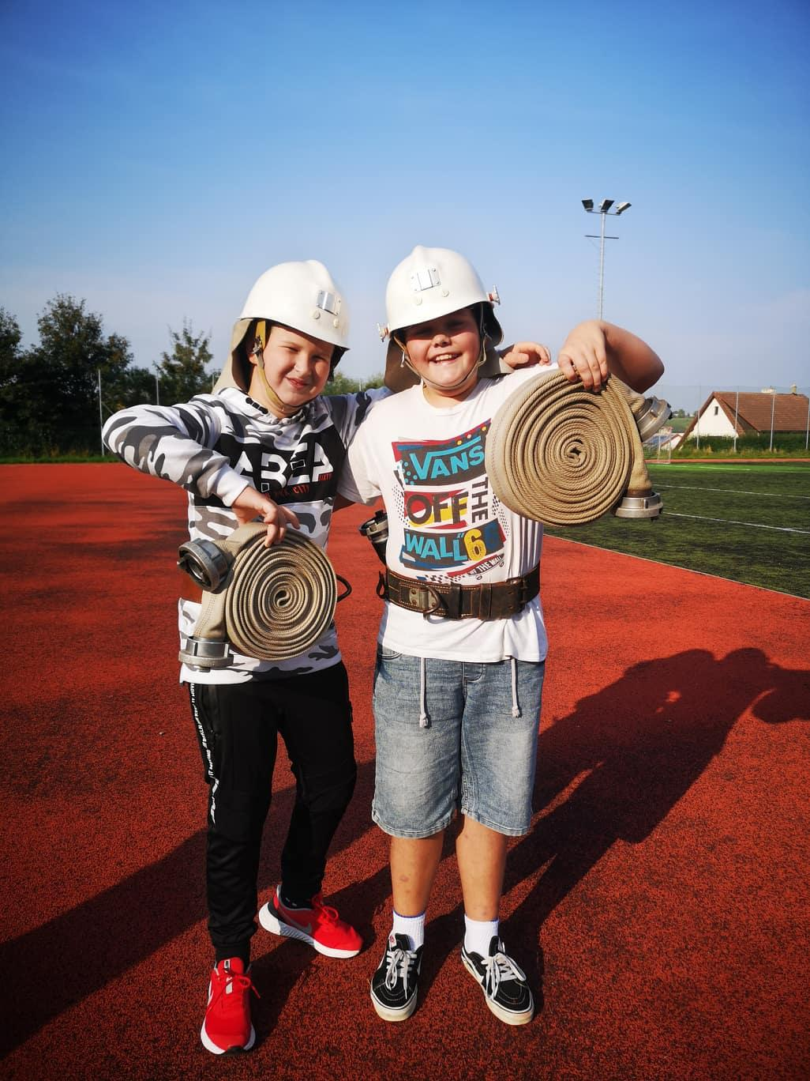
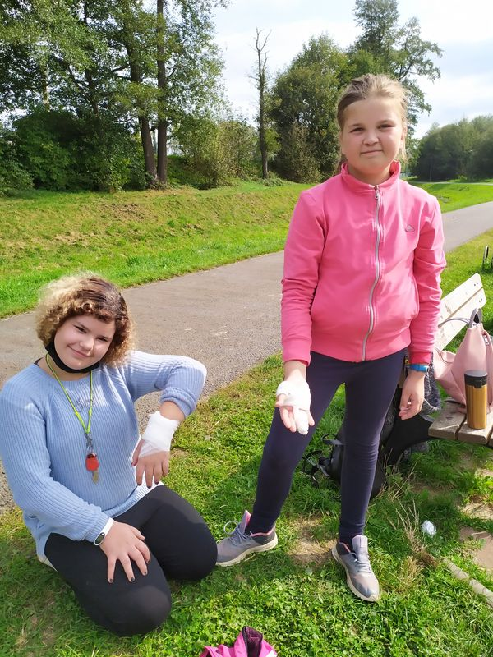
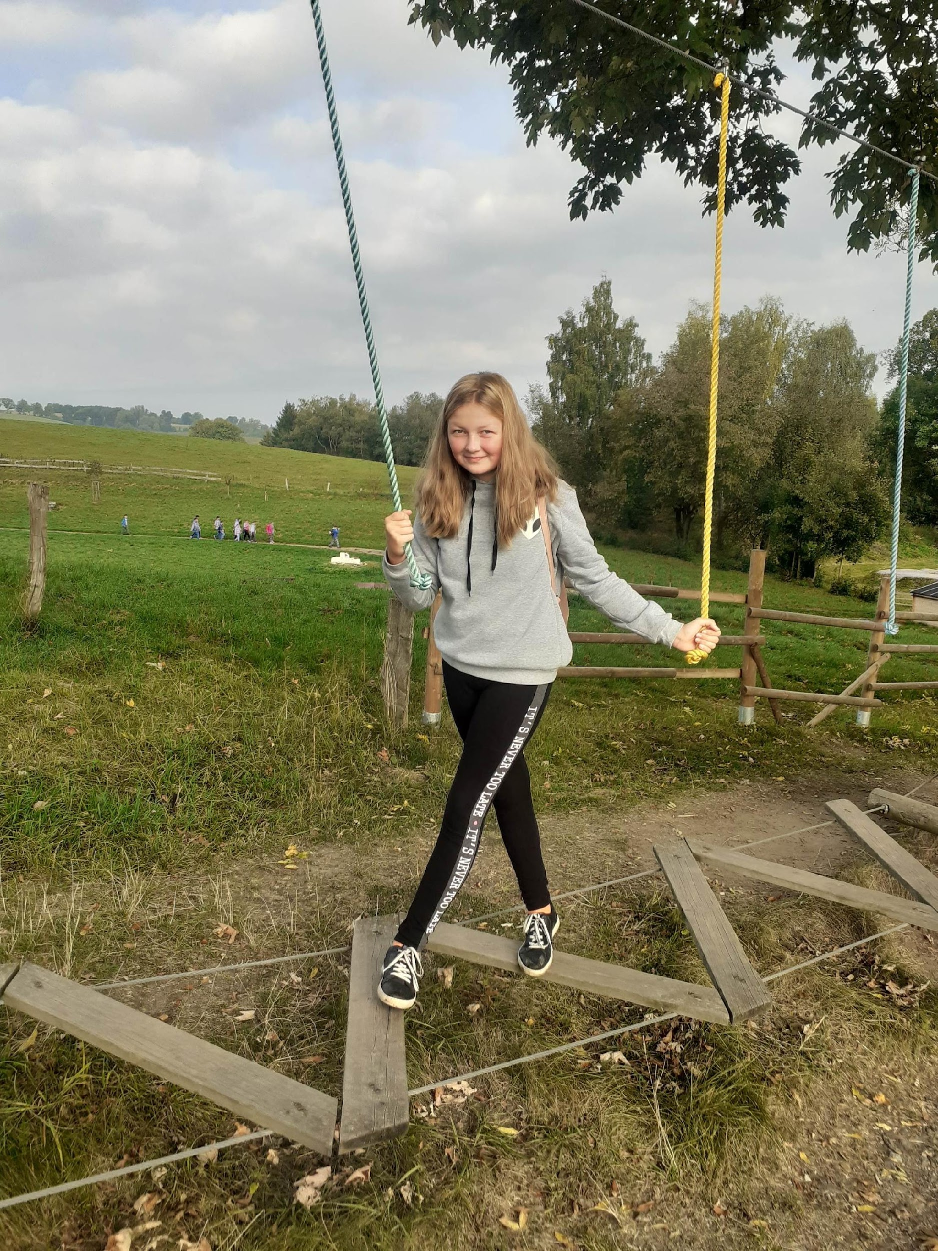
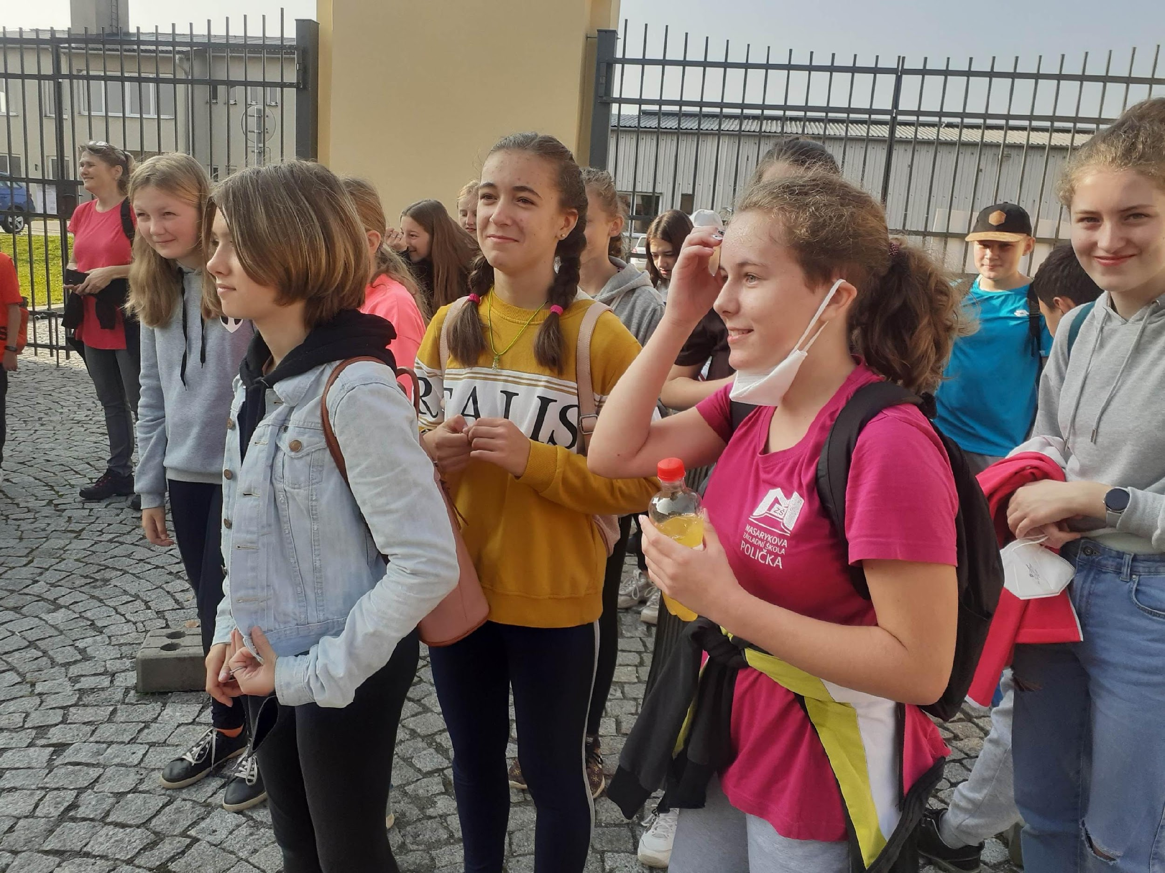
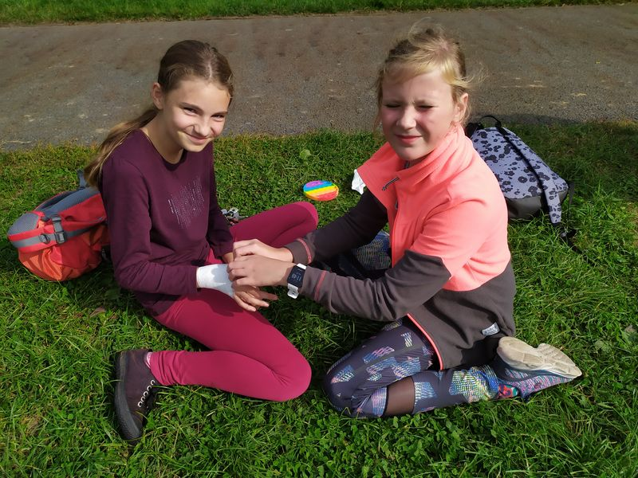
Branný den - 27. 9. 2021

Slide 9
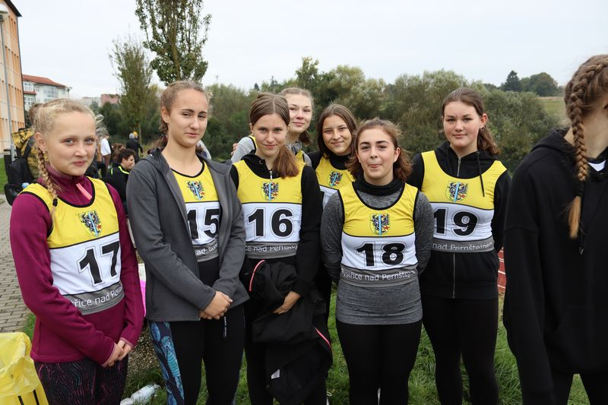
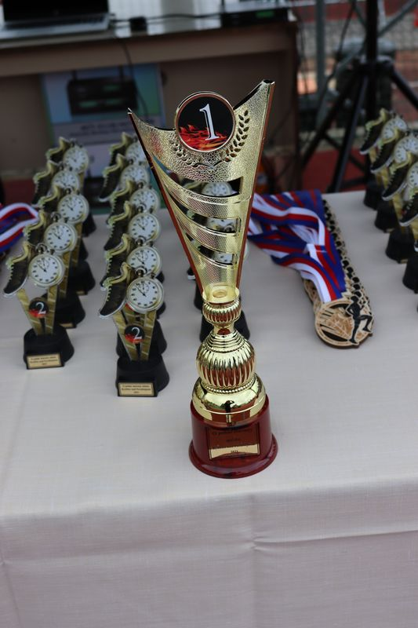
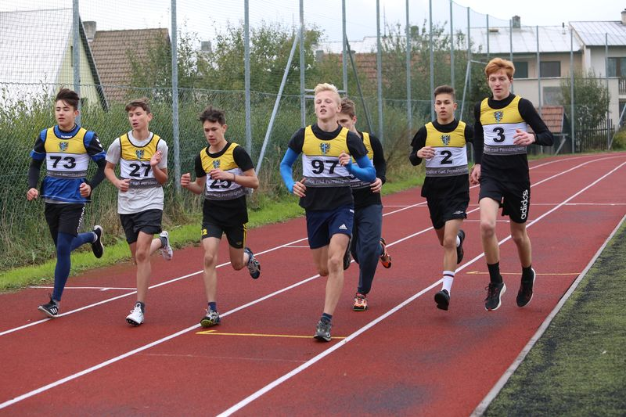
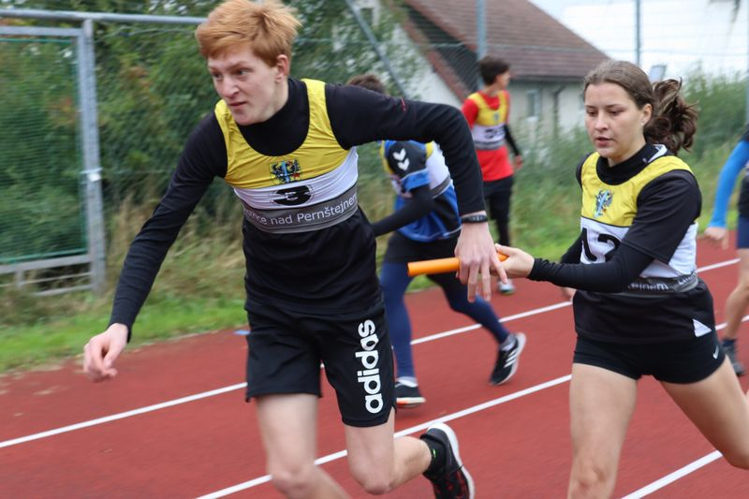
O pohár starosty – 7. 10. 2021

Slide 10
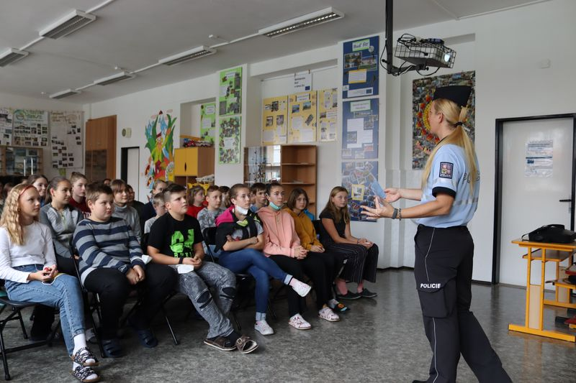
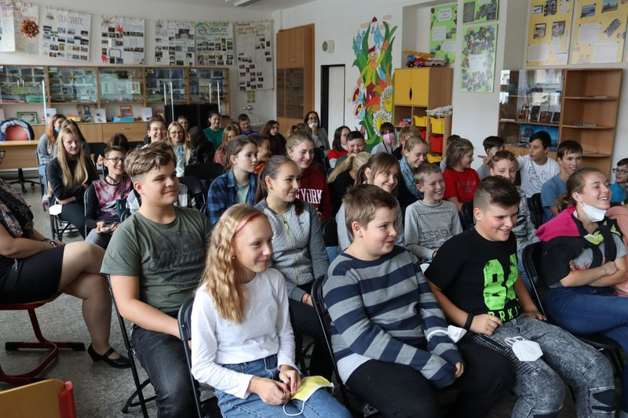
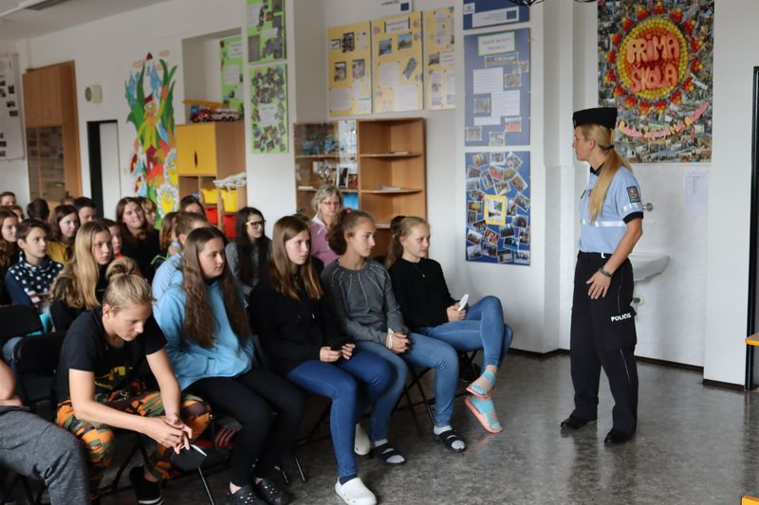
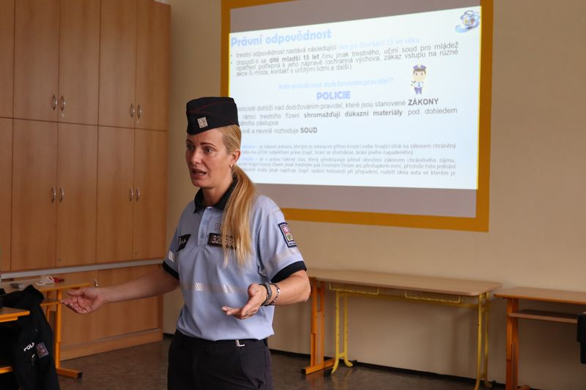
Drogy a právní vědomí z pohledu PČR 12. 10. 2021 pro 7. a 8. ročník

Slide 11
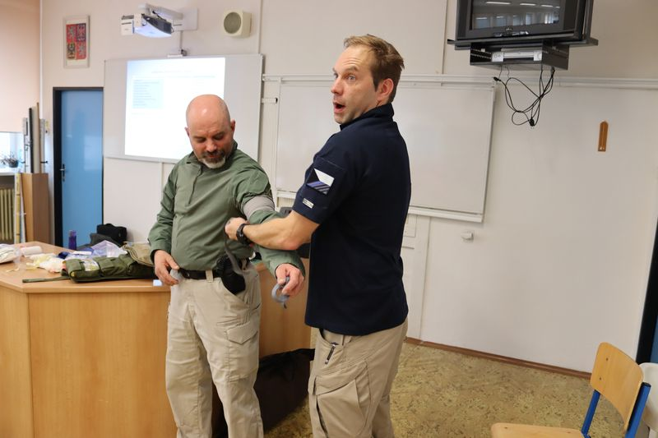
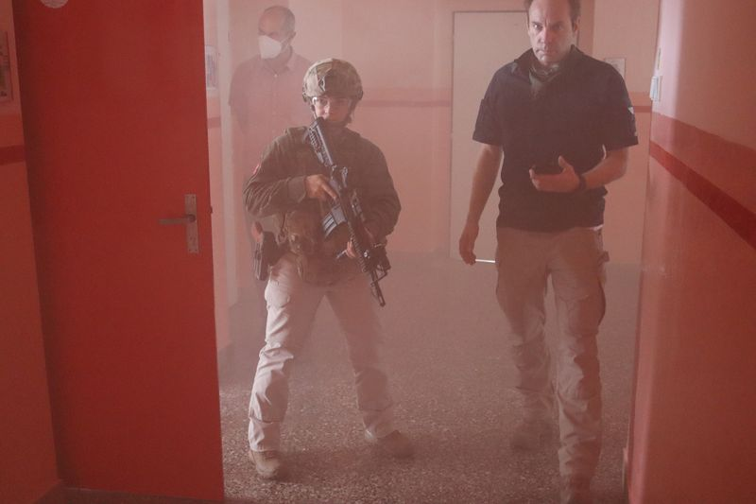
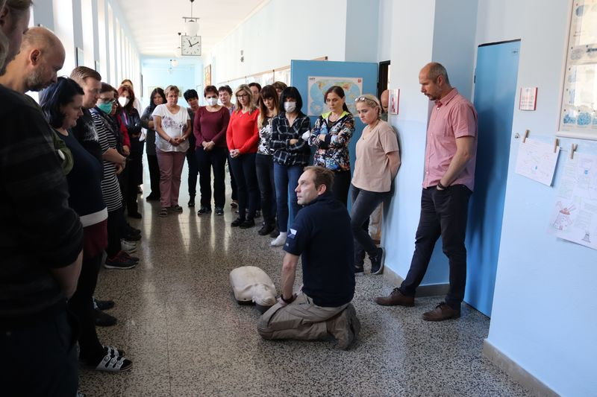
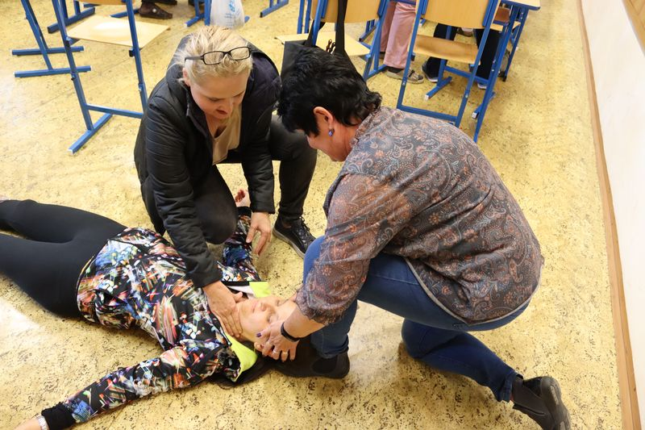
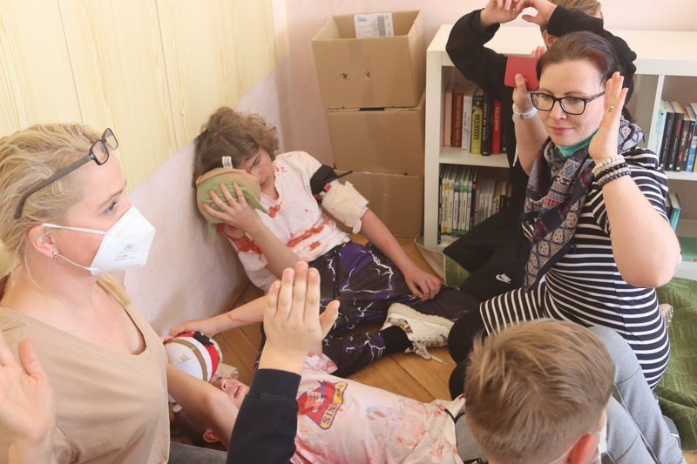
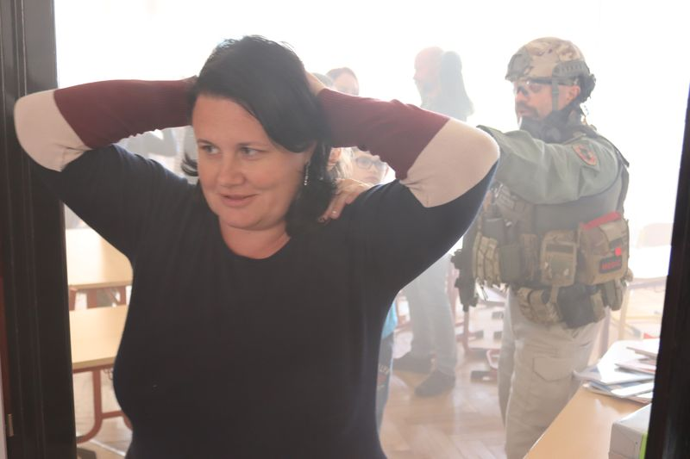
Mimořádné události 1. 11. 2021

Slide 12
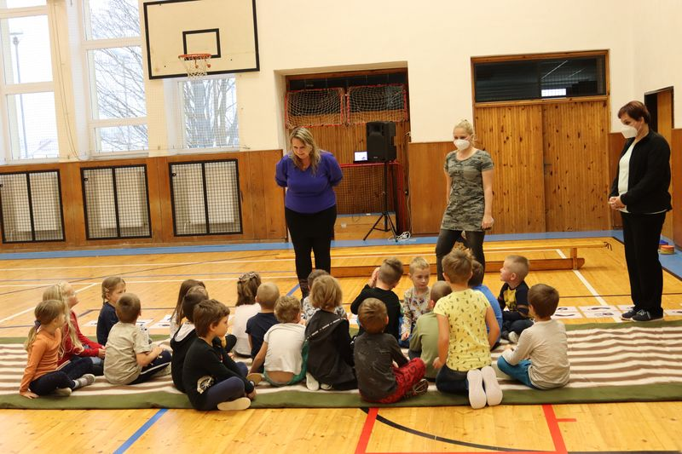
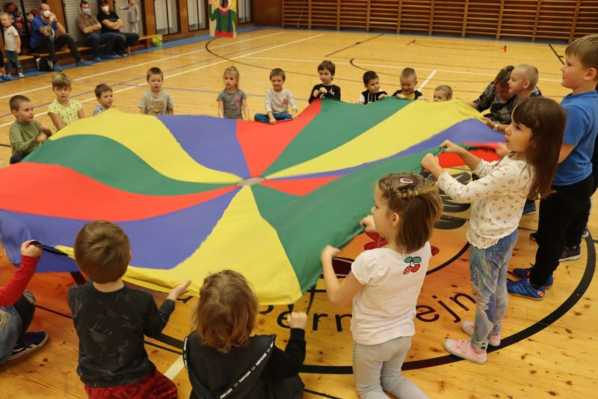

Předškoláčku, neboj se! 3. 11. 2021

Slide 13





Tradice na škole - Mikuláš, anděl a čerti 3. 12. 2021

Slide 14




Předškoláčku, neboj se! 8. 2. 2022

Slide 15






Lyžařský výcvik od 7. 2. do 11. 2. 2022

Slide 16




Ponožkový den 21. 3. 2022

Slide 17




Návštěva MŠ v 1. třídách 15., 17. a 24. 3. 2022

Slide 18



Malování s A. Dudkem 23. 3. 2022

Slide 19



Prevence dětských úrazů pro 3. ročník - 24. 3. 2022

Slide 20





Den „naruby“ – 1.4.2022

Slide 21






Noc s Andersenem - 1.4.2022

Slide 22





Exkurze 5.B do Prahy 8. 4. 2022

Slide 23




Zápis do 1. tříd - 13. 4. 2022

Slide 24




Projektové dny na 1. i 2. stupni

Slide 25



Beseda a cvičení s olympioničkou D. Helceletovou 22. 4. 2022

Slide 26





První pomoc do škol pro žáky 8. ročníku 12., 21., 28. a 29. 4. 2022

Slide 27



Preventivní programy pro žáky 6., 7. a 8. ročníků - 16., 17., 18. a 19. 5. 2022

Slide 28




Exkurze do Kutné Hory pro žáky 7. ročníku – 20. 5. 2022

Slide 29

Den účesů – 25. 5. 2022

Slide 30

Den převleků – 1. 6. 2022

Slide 31





Den bez tašek – 8. 6. 2022
Notes:
‹#›

Slide 32




Sportovní aktivity v rámci hodin Tv Plavání a bruslení

Slide 33







Školní výlety

Slide 34



Předškoláčku, neboj se! – 14. 6. 2022

Slide 35




První pomoc do škol pro 3. ročník 15. 6. 2022

Slide 36

Klicperovo divadlo v Hradci Králové představení Kytice pro 8. ročník 15. 6. 2022

Slide 37






Letní slavnost – ples pro 2. stupeň 24. 6. 2022

Slide 38






Atletický den - 28. 6. 2022

Slide 39






Rozloučení s „deváťáky“ 30. 6. 2022

Slide 40
Ekologické aktivity

Slide 41

Ekotým zástupci žáků 4. - 9. ročníků

Slide 42



DOD Technické služby - 9. 9. 2021 4., 5. a 6. ročníky

Slide 43



Tonda obal na cestách 27. 4. 2022

Slide 44





Badatelský projektový den v 7.B 28. 4. 2022

Slide 45



Den přírody – 10. 6. 2022

Slide 46

Sběr pomerančové kůry
1. místo
Kryštof Pučan
2. místo
Tereza Křížová
3. místo
Nikola Hlaváčková

Slide 47




Nejlepší tříditel odpadu – 3.A a 8.A

Slide 48
Vědomostní a sportovní soutěže ve školním roce 2021 - 2022

Slide 49

O pohár starosty – 7.10.2021
1. místo
Jakub Humplík
Běh na 800 m

Slide 50
O pohár starosty – 7.10.2021
2. místo
Jakub Humplík
Karolína Halvová
štafeta

Slide 51

O pohár starosty – 7.10.2021
3. místo
Jedličková Tereza
Běh na 60 m

Slide 52

O pohár starosty – 7.10.2021
2. místo
Halvová Karolína
Vrh koulí

Slide 53

O pohár starosty – 7.10.2021
2. místo
Jakub Humplík
Běh na 60 m
3. místo
Radim Váša
Běh na 60 m

Slide 54

O pohár starosty – 7.10.2021
1. místo
Lukáš Novotný
Skok daleký
2. místo
Jakub Humplík
Skok daleký

Slide 55

O pohár starosty – 7.10.2021
3. místo
Halvová Karolína
Skok daleký

Slide 56



Logická olympiáda 5. 11. 2021
Dita Havlová 5.A
Jakub Míček 5.B

Slide 57

Okresní kolo Pythagoriády 7. 12. 2021
1.místo
Kateřina Zbraňková
7.B

Slide 58


Okresní kolo olympiády z anglického jazyka – 3. 3. 2022
Lucie Šafránková 7.A a Nicolas Horák 8.B

Slide 59


Okresní kolo olympiády z českého jazyka 31. 3. 2022
Barbora Hašková 9.B a Nicolas Horák 8.B
Notes:
‹#›

Slide 60

Šplh 1. stupně na ZŠ TGM Bystřice n.P. – 12. 4. 2022

Slide 61






Okresní kolo přehlídky dětského přednesu ve Žďáru nad Sázavou – 21. 4. 2022
Tereza Bojanovská 5.B
Joszef Szabo 2.A
Valerie Stela Karafiátová 3.A

Slide 62

Okresní kolo biologické olympiády ve Žďáru nad Sázavou – 22. 4. 2022
Kateřina Zbraňková 7.B

Slide 63



Okresní kolo ve šplhu ve Žďáru nad Sázavou – 28. 4. 2022
Michaela Halvová 3.A
František Horníček 5.B
Jáchym Horák 4.A

Slide 64




Florbal málotřídních škol 29. 4. 2022

Slide 65



Minifotbal - 10. 5. 2022
Notes:
‹#›

Slide 66


Okresní kolo v basketbalu ve Velkém Meziříčí – 17. 5. 2022

